Slide 1

מימוש סקופ בתצוגה גרפית
מגישים:
טל חנימוב 40798043
מתן אורן 39612197

Slide 2
מטרת הפרויקט
מטרת הפרויקט היא לנצל את המערכת הקיימת במעבדה כדי ליצור בה סקופ לדגימת אותות
אנלוגיים כלשהם בתחום המתחים: 0-3.3V בתדר של עד כ-2.5KHz.
האפשריות שלו, נכון לרגע הגשת המצגת, הן: שינוי קנה המידה בציר המתח: פי 2, פי 4, פי 8 וכן הלאה... או פי ½, פי ¼ וכן הלאה... וכמו כן – אפשרות של Auto-scale בציר זה.
בנוסף, מוצג בצג נפרד ערך מספרי של המתח המקסימלי והמינימלי של האות בכל זמן נתון.
זהו מכשיר מאוד שימושי אשר המון תלמידים ואנשים אשר עוסקים בתחום האלקטרוניקה משתמשים בו.

Slide 3
עקרון פעולת המערכת:
עקרון פעולת המערכת יהיה לדמות את הממשק הגרפי לסקופ ולקבל תוצאות בהתאם לנתוני מחולל האותות שבמעבדה , באמצעות 32 PIC.
התצוגה הגרפית נותנת לנו לראות על גבי המסך שינויים במתח כתלות בזמן או בתדר. בעזרתה נוכל לראות אותות חשמליים אשר מאפניים מעגלים שונים ומייצגים רמות מתח שונות.

Slide 4
מודולים שבהם נעשה שימוש בפרוייקט שלנו
LCDG
A/D
LEDS
מיקרו בקר
PIC32
מפסקים
Timer1
LCDT
ערכת פיתוח - כרטיס מעבדה

Slide 5
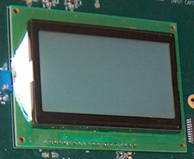
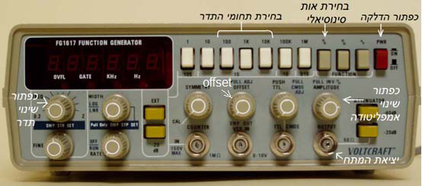
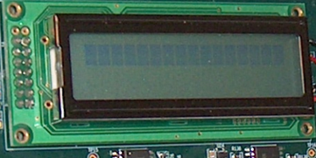
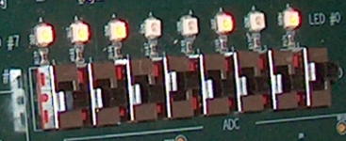
תאור סכמתי - מימוש – מתאר מעבדה:
32PIC

Slide 6
שימוש ב-PIC32
לשם ביצוע הצגת האותות מהמחולל התוכנה תשתמש ב-A/D הנמצא ב-PIC32 לשם המרת האות האנלוגי לדיגיטלי.
לשם ביצוע ההשהיות התוכנה תשתמש ב-TIMER1 הנמצא גם הוא ב-PIC32.
תיאור מחזור התוכנית:
התוכנית תשמור את האותות המומרים בחוצץ בזיכרון ה-RAM של ה-PIC32 עד אשר חוצץ זה ימולא. תוך כדי ביצוע שלב זה, גם יחושבו ערכי ה-MAX ו- MIN של האות.
כעת יוצג האות על מסך ה-LCDG בקנה מידה שנקבע על פי מצב המפסקים תוך כדי ניסיון לכתוב אליו כמה שפחות. בנוסף, יכתבו ערכי ה-MIN ו- MAX של האות על גבי ה-LCDT בשלב זה. כמו כן, נורות ה-LED ידלקו כך שהן משקפות את מצב המפסקים.

Slide 7
צג LCDG גרפי – הסבר
הצג מכיל מטריצת פיקסלים בעלת 64 שורות ו- 128 עמודות, אך באופן תפעולי, יש להתייחס אליו כאל שני צגים זהים המוצבים זה לצד זה ובכל אחד מטריצת פיקסלים בעלת 64 שורות ו-64 עמודות.
התקשורת עם הצג מבוצעת בצורה הבאה:
על מנת לשלוח נתונים אל ה-LCDG על רגל R/W להיות במצב '0'.
על מנת לקבל נתונים מה- LCDG על רגל זו להיות במצב '1'.
על מנת לשלוח הוראות אל/לקבל סטטוס של – ה-LCDG על רגל RS להיות במצב '0'.
על מנת לשלוח/לקבל מידע אל/מ- ה-DDRAM של ה-LCDG על רגל RS להיות במצב '1'.
הנתונים ישלחו/יתקבלו בפס ברוחב 8 סיביות.
10 הרגליים שהוזכרו לעיל משותפות לשני הצגים (הצד השמאלי של הצג והצד הימני), אך ניתן לתקשר בכל פעם רק עם צד אחד. צד זה יבחר לפי מצב הרגליים CS1 ו-CS2:
CS1=‘1’,CS2=‘0’ : צד שמאל.
CS1=‘0’, CS2=‘1’: צד ימין.

Slide 8
צג LCDG גרפי – הסבר (המשך)
לאחר שליחת מידע לצג, יש לשלוח פולס אפשור (Enable) אל רגל E : זהו למעשה מעבר מ-'1' ל-'0'.
בטרם שליחת מידע נוסף, יש לודא שדגלון ה- BUSY (ה-MSB בשורת הסטטוס) נמצא במצב '0'.
התצוגה על המסך משקפת את תוכן זיכרון ה-DDRAM של הצג:
תוכן של כל byte מוצג כשמינייה אנכית של פיקסלים: כאשר סיבית במצב '1', הפיקסל המתאים לה בשמינייה יואר. כאשר סיבית במצב '0', הפיקסל המתאים לה בשמינייה יוחשך.
כתובת ה-Y תקבע אל/מ- איזו עמודה ב-DDRAM נכתוב/נקרא.
כתובת ה-X תקבע אל/מ- איזו שמיניית שורות ב-DDRAM נכתוב/נקרא.
כתובת ה-Z תקבע מאיזו שורה ב-DDRAM תתחיל התצוגה על המסך.
נתוני ה-DDRAM לא יוצגו על המסך כל עוד לא נשלחה הוראה אל הצג שיאפשר זאת.

Slide 9
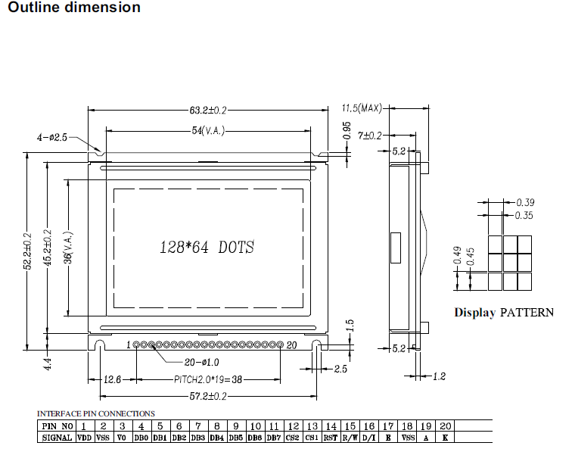
עקרון ,תרשים פעולת ה -LCDG

Slide 10
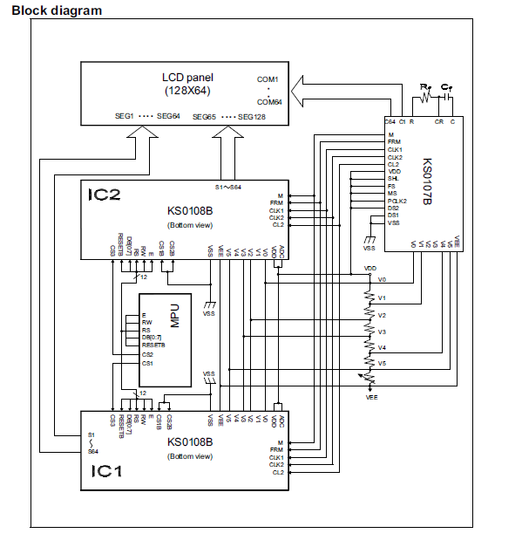
דאגרמת בלוקים של ה- LCDG

Slide 11

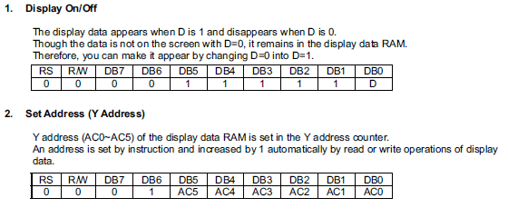
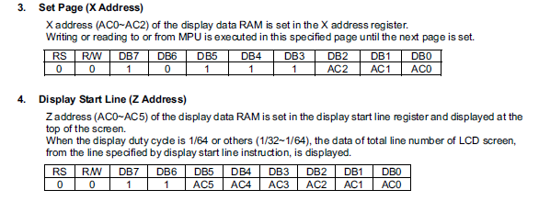

Slide 12
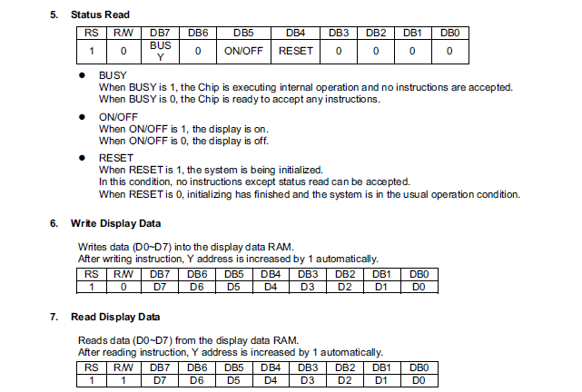

Slide 13
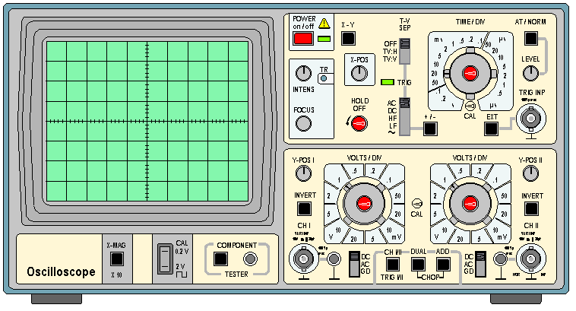
סקירת המצב הקיים
אוסצילוסקופ טיפוסי הוא מכשיר בצורת תיבה ובחזיתו צג קטן, מחברים חשמליים וכפתורים.
רשת עדינה המחלקת אותו לריבועים קטנים, בדרך כלל בצלע שאורכה כסנטימטר.
לסקופ שני ערוצי דגימה ערוץ 1,2. הסקופ בודק את המתח מהמעגל ומציג אותו בעזרת גל בתצוגה.
הסקופ יראה את התדר ואת זמן המחזור של הגל שלנו.
גודל הגל יהיה בהתאם למתח שהמחולל יספק.

Slide 14
ציוד נדרש
תוכנת המעבדה- mplab ide v 8.33.00.00
מיקרו בקר-PIC 32 במקרה שלנו, לצורך שליטה ובקרה על כל המודולים.
ספק כוח (מחולל אותות)
מחולל אותות
LCDG
TIMER(כלול ב-PIC32)
A\D- Analog To Digital convertor (כלול ב-PIC32)
LEDS x8
מפסקים x8
LCDT
שפת C - תוכנת הפרויקט תירשם בשפת תכנות זו
שפת Assembler - פונקציה בודדת תכתב בשפת תכנות זו

Slide 15
קשר עם מערכות אחרות
למערכת יהיה קשר ישיר עם מחולל האותות, כל שינוי בו יוביל לשינוי בגרף המתקבל.

Slide 16
הוראות הפעלה
יש לחבר את מחולל האותות ל-Ch.10 באמצעות קבל BNC.
קנה המידה של ציר המתח נקבע בהתאם למצב המפסקים, כאשר המפסקים יוצרים מספר מסומן בגודל 8-bit בהצגה בינארית בשיטת המשלים ל-2:
כאשר המספר הנוצר הוא 0 (כל המפסקים למטה), קנה המידה יהיה Auto-scale.
כאשר המספר הנוצר הוא 1 (כל המפסקים למטה למעט הימני ביותר), קנה המידה יהיה פי 1.
כאשר המספר הנוצר הוא 2 (כל המפסקים למטה למעט השני מימין), קנה המידה יהיה פי 2. וכן הלאה בחזקות של 2... (ז"א בעבור המספר 3, יתקבל קנה מידה של פי 4).
כאשר המספר הנוצר הוא -1 (כל המפסקים למעלה), קנה המידה יהיה פי ½.
כאשר המספר הנוצר הוא -2 (כל המפסקים למעלה למעט הימני ביותר), קנה המידה יהיה פי ¼. וכן הלאה בחזקות שליליות של 2.

Slide 17
סיכום ופיתוחים עתידיים
הפרויקט הינו מוצר נוח וקל לתפעול
הפרויקט נותן אפשרות לחסוך באמצעים אחרים ,ולהשתמש גם ב pic32 כסקופ לאותות המחוברים חיצונית .
תוכנה-אמינות גבוהה לכן השימוש בשפה אמינה C.
פיתוחים עתיידים:
יכולת התממשקות ניידת, כלומר תקשורת אלחוטית.
אפשרות לשנות את תדר הדגימה ושינוי קנה המידה בציר הזמן (יתכן ויבוצע עד ליום הבחינה על הפרוייקט).
הצגת תדר האות/זמן המחזור.
הגדלת תחום התדרים של אותות הכניסה למערכת לעומת המצב הקיים כרגע בו המערכת שתוכננה מתאימה לתחום תדרים נמוך (עד כ-2.5KHz). – יהיה צורך ב-A/D בעל קצב המרה גדול יותר.
סיווג האות הנכנס והצגת הודעה מתאימה (אות סינוס, ריבועי, משולש וכו')
בדגימת גל ריבועי ניתן לקבל קפיצת מתח גדולה בין הערך הנמוך לגבוה ובתצוגה מתקבלת אי רציפות גרפית מכיוון שההצגה היא של הערך מתח בזמן מסויים. אותה התופעה חוזרת גם באותות אחרים (לאו דווקא גל ריבועי) כאשר יחס דגימות האות למול תדירות האות לא מספיק גבוה. פיתוח עתידי יכול להיות הצגת קווים רציפים בין נקודות דגימה.

Slide 18
ביבליוגרפיה
האינטרנט
דפי נתונים ל LCDG - נתוני יצרן
חומר מתוך הקורס (לרבות – אתר הקורס)

